Slide 1
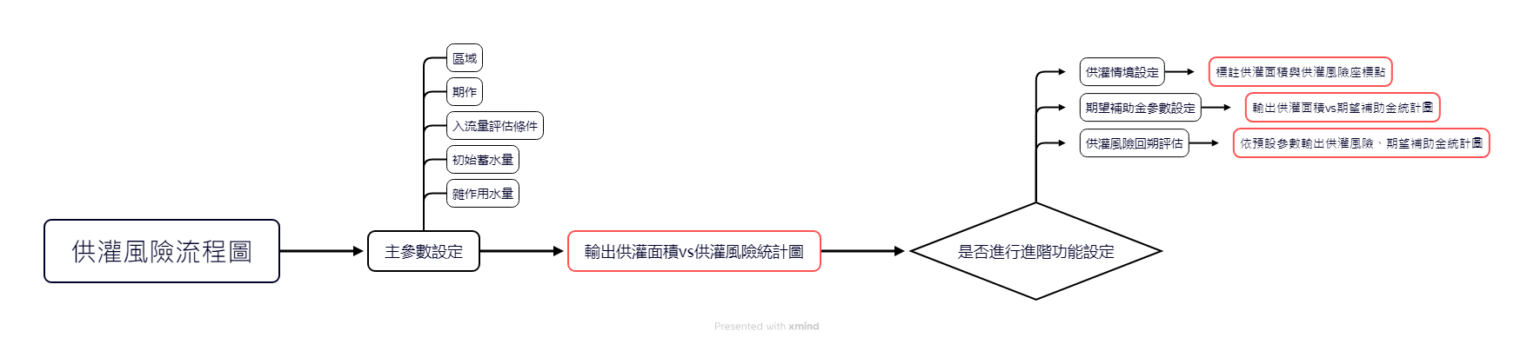
4.1 供灌缺水風險評估 flow chart

Slide 2
優化項目
新增「期作別」設定
「初始蓄水量」可查詢歷年資料帶入
新增進階功能： 「期望補助金參數設定」(計算期望補助金)
新增帶入預設參數呈現圖表功能： 「供灌風險回朔評估」

Slide 3
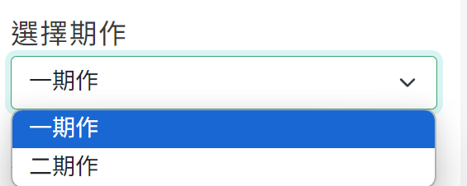
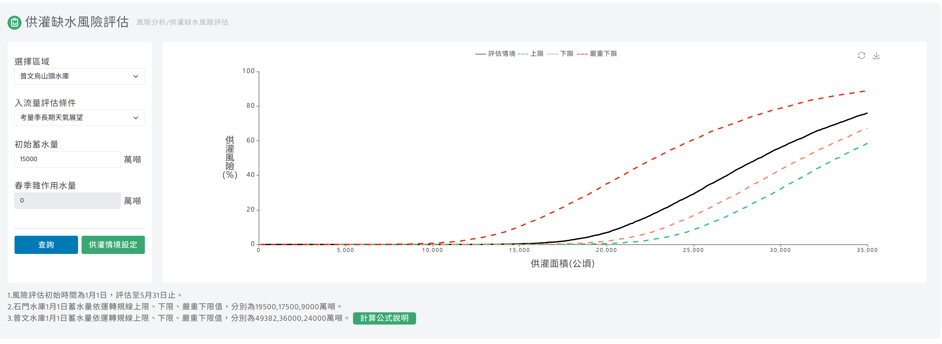
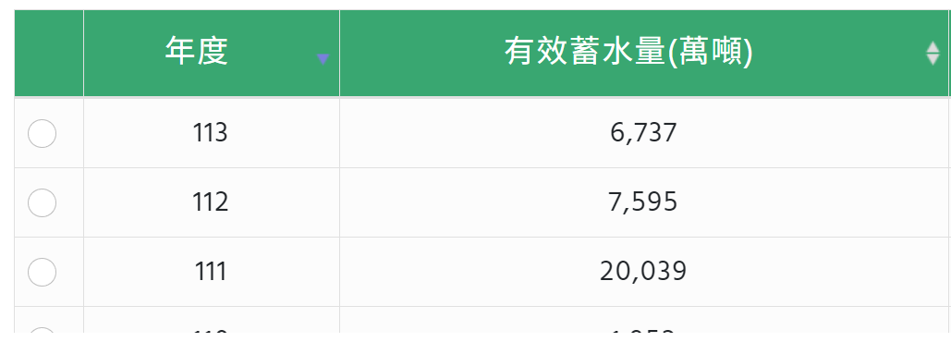



可查詢歷年初始蓄水量：
一期作：1月1日
二期作：7月1日
示意圖：
期望補助金參數設定
供灌風險回朔評估

Slide 4
預計種植面積：________ 公頃
(預設使用計畫種植面積)
期作前休耕補助金：________ 元/公頃
期作中停灌補助金：________ 元/公頃
期望補助金參數設定
供灌風險回朔評估

Slide 5
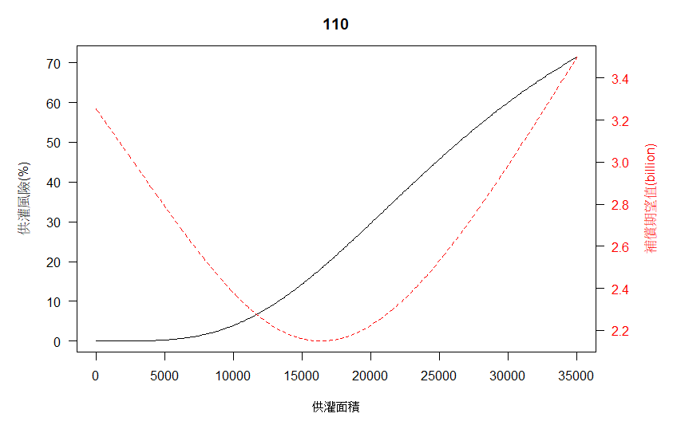
備註：畫期望補助金時，移除原本上限、下限、嚴重下限情境
供灌風險
期望補助金
補供灌面積vs補償期望值的圖
期望補助金(10億)
期望補助金參數設定
供灌風險回朔評估

Slide 6
備註：畫期望補助金時，移除原本上限、下限、嚴重下限情境
供灌風險
期望補助金
補供灌面積vs補償期望值的圖
期望補助金(10億)
1.選擇區域：
石門水庫
曾文烏山頭水庫
2.選擇年度&期作別：
依區域跳出下拉式選單
期望補助金參數設定
供灌風險回朔評估

Slide 7
討論：
蓄水量上限、下限、嚴重下限情境是否移除？ 算完補償期望值後去掉
圖表的呈現方式 (線加粗、線用不同顏色(軸文字一同改變)、軸改直式)
初始蓄水量可查詢歷年資料
加入供灌風險回朔評估(存預設參數)、標註當年實際入流量對應供灌面積

Slide 8
舊檔

Slide 9

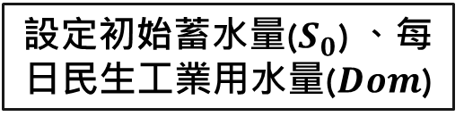
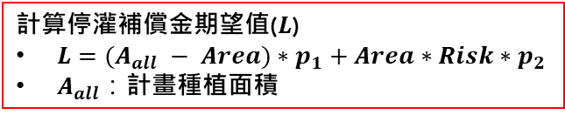
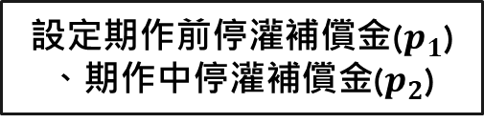
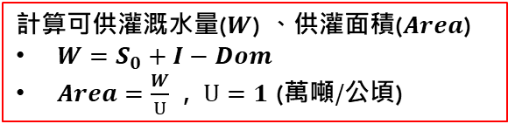
進入頁面
4.1 供灌缺水風險評估 flow chart
選擇區域、期作別、入流量評估條件
從資料表抓取入流量($I$)對應風險值($Risk$)
資料表名稱：
設定初始蓄水量($S_{0}$) 、每日民生工業用水量($Dom$)
計算可供灌溉水量($W$) 、供灌面積($Area$)
$W=S_{0}+I−Dom$
$Area=\frac{W}{U}$ , $U=1$ (萬噸/公頃)
設定期作前停灌補償金($p_{1}$)
、期作中停灌補償金($p_{2}$)
計算停灌補償金期望值($L$)
$L=(A_{all} − Area)∗p_{1}+Area∗Risk∗p_{2}$
$A_{all}：$計畫種植面積
是否設定供灌面積
是
設定供灌面積
否
輸出序列圖
輸出序列圖及供灌面積對應風險值

